Slide 1








Slide 2



Nói về nỗ lực và ước mơ của một nhân vật nhỏ tuổi mà em biết.

Slide 3

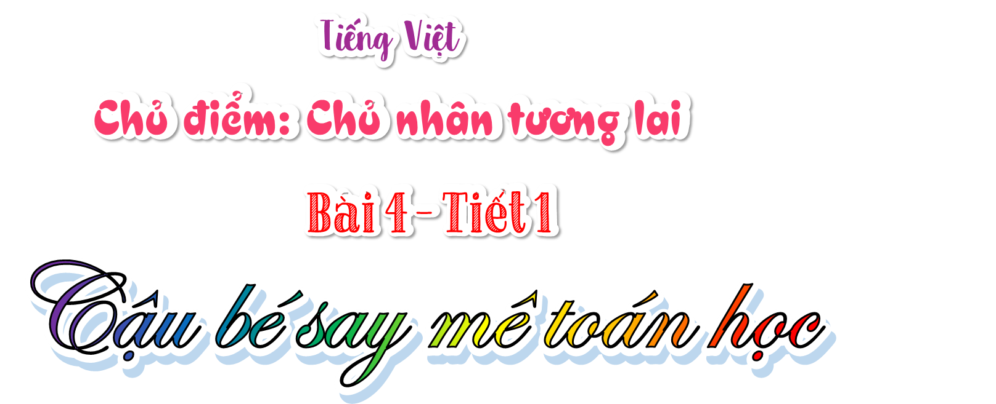
Thứ ba ngày 15 tháng 10 năm 2024

Slide 4



Hoạt động:
Hoạt động:
LUYỆN ĐỌC THÀNH TIẾNG
LUYỆN ĐỌC THÀNH TIẾNG

Slide 5







Đọc mẫu
Đọc mẫu
Mắt dõi
Tai nghe
Tay dò

Slide 6






Toàn bài đọc với giọng trong sáng, tươi vui, hào hứng.
Nhấn giọng ở những từ ngữ chỉ hoạt động, trạng thái, cảm xúc,...)

Slide 7

Bài tập đọc được chia làm mấy đoạn?
Đoạn 1: Từ đầu đến “tốt bụng”.
Đoạn 2: Tiếp theo đến “giải Nhì”.
Đoạn 3: Còn lại.

Slide 8

Ở nhà, mọi người thường gọi Nghĩa là Ja Aok – tên một chàng dũng sĩ trong truyện cổ tích Chăm – với ước mong cậu luôn khoẻ mạnh, thông minh và tốt bụng.

Slide 9
Không những thế, Nghĩa còn học đều tất cả các môn và rất tích cực tham gia các hoạt động của trường, lớp.

Slide 10






Tiêu chí đánh giá
1. Đọc đúng.
2. Đọc to, rõ, trôi chảy
3. Ngắt, nghỉ hơi.

Slide 11
Hoạt động:
Hoạt động:
LUYỆN
ĐỌC HIỂU
LUYỆN
ĐỌC HIỂU

Slide 12
Đổng Trọng Nghĩa là một cậu bé người Chăm ở tỉnh Ninh Thuận. Nghĩa sớm bộc lộ năng khiếu toán học. Em luôn là người truyền cảm hứng cho các bạn trong giờ học toán, tích cực tham gia các hoạt động của trường, lớp. Năm học lớp Năm, em đoạt giải Nhì cuộc thi “Toán trí tuệ Quốc tế” tại Thái Lan. Em luôn tự nhủ phải khiêm tốn và cố gắng học tập tốt hơn nữa để trở thành một nhà sáng lập, tạo ra những trò chơi toán học, mang lại niềm vui và phát triển khả năng sáng tạo cho mọi người.

Slide 13

Nội dung chính của bài đọc là gì?
Niềm đam mê, sự chăm chỉ, những thành tích, ước mong của cậu bé say mê toán học – Đổng Trọng Nghĩa.

Slide 14
Ý nghĩa của bài đọc là gì?
Ca ngợi đức tính chăm chỉ, say mê, khiêm tốn của cậu bé Đổng Trọng Nghĩa; khuyên các bạn nhỏ nỗ lực, mạnh dạn sáng tạo để biến ước mơ thành hiện thực.

Slide 15
Hoạt động:
Hoạt động:
LUYỆN
ĐỌC LẠI
LUYỆN
ĐỌC LạI

Slide 16

Nhờ niềm say mê/ và không ngừng nỗ lực,/ năm học lớp Năm,/ em được chọn/ là một trong sáu thí sinh đại diện cho Việt Nam/ tham dự cuộc thi “Toán trí tuệ Quốc tế”/ tại Thái Lan.// Cậu bé thông minh,/ lanh lợi ấy/ đã xuất sắc đoạt giải Nhì.//
Nghĩa xem những trải nghiệm từ cuộc thi/ với hơn 1 000 thí sinh đến từ 22 quốc gia/ là kinh nghiệm quý báu.// Em luôn tự nhủ phải khiêm tốn/ và cố gắng học tập tốt hơn nữa/ để trở thành một nhà sáng lập,/ tạo ra những trò chơi về toán học,/ mang lại niềm vui/ và phát triển khả năng sáng tạo/ cho mọi người.//

Slide 17
Tiêu chí đánh giá
1. Đọc trôi chảy, mạch lạc
2. Ngắt nghỉ hơi
3. Đọc diễn cảm.

Slide 18



